Slide 1
Proč se finančně vzdělávat?
Masarykova univerzita
13.3.2014
Michaela Dlouhá
Ministerstvo financí ČR

Slide 2

Obsah

Slide 3
Co vás čeká (1)
definice
z minulosti
  strategické dokumenty
  měření finanční gramotnosti
  ochrana spotřebitele na finančním trhu

Slide 4
Co vás čeká (2)
současné aktivity
  webový portál
  mezinárodní spolupráce
plány do budoucna
  měření finanční gramotnosti
  revize strategických dokumentů
  další formy komunikace s veřejností

Slide 5
Definice finanční gramotnosti (1)
FG je klíčová kompetence každého člověka
tvoří ji soubor znalostí, dovedností a hodnotových postojů občana nezbytných k tomu, aby finančně zabezpečil sebe a svou rodinu v současné společnosti a aktivně vystupoval na trhu finančních produktů a služeb

Slide 6
Definice finanční gramotnosti (2)
finančně gramotný občan se orientuje v oblasti peněz a cen a je schopen odpovědně spravovat osobní a rodinný rozpočet včetně správy finančních aktiv a finančních závazků s ohledem na měnící se životní situace
FG má 3 složky – peněžní, cenovou a rozpočtovou

Slide 7
Definice finančního vzdělávání (OECD)
Financial education is the process by which individuals improve their understanding of financial products and concepts; and through information, instruction and/or objective advice develop the skills and confidence to become more aware of financial risks and opportunities, to make informed choices, to know where to go for help, and to take other effective actions to improve their financial well-being and protection.

Slide 8

Strategické dokumenty
Ochrana spotřebitele na fin. trhu

Slide 9
Jak to všechno začalo ..
usnesení vlády č. 1594 o zlepšení podmínek v bankovním sektoru (7.12.2005)
do 31.12.2005: Expertní pracovní skupina pro finanční sektor (MF, MPO, finanční instituce, spotřebitelské organizace)
do 30.9.2006: systém budování FG na základních a středních školách
ČNB+ÚOHS+ÚOOÚ: spolupráce na transparentnosti finančního sektoru a posilování ochrany klientů

Slide 10
PSFV
Pracovní skupina pro finanční vzdělávání (13.6.2006)
tehdejší cíl: diskutovat otázky FG a FV a navrhnout opatření ke zvýšení FG a zkvalitnění procesu FV
nyní: platforma umožňující setkávání, diskusi a výměnu informací, zkušeností a prvotní koordinaci aktivit v oblasti FV

Slide 11
Ochrana spotřebitele
Rámcová politika MF v oblasti ochrany spotřebitele na finančním trhu (srpen 2007)
3 pilíře ochrany spotřebitele na finančním trhu:
  informovanost (kvalitní informace, odbornost distribuce) .. reklama, předsmluvní, smlouva
  finanční gramotnost (schopnost s informacemi nakládat) .. rozpočet, důsledky dluhu, porovnání a výběr produktů
  adekvátní postavení ve smluvním vztahu (možnost spotřebitele chránit své zájmy a práva) .. odstoupení od smlouvy, řešení sporu finančním arbitrem
cíl: spotřebitel provádí odpovědná a adekvátní rozhodnutí

Slide 12
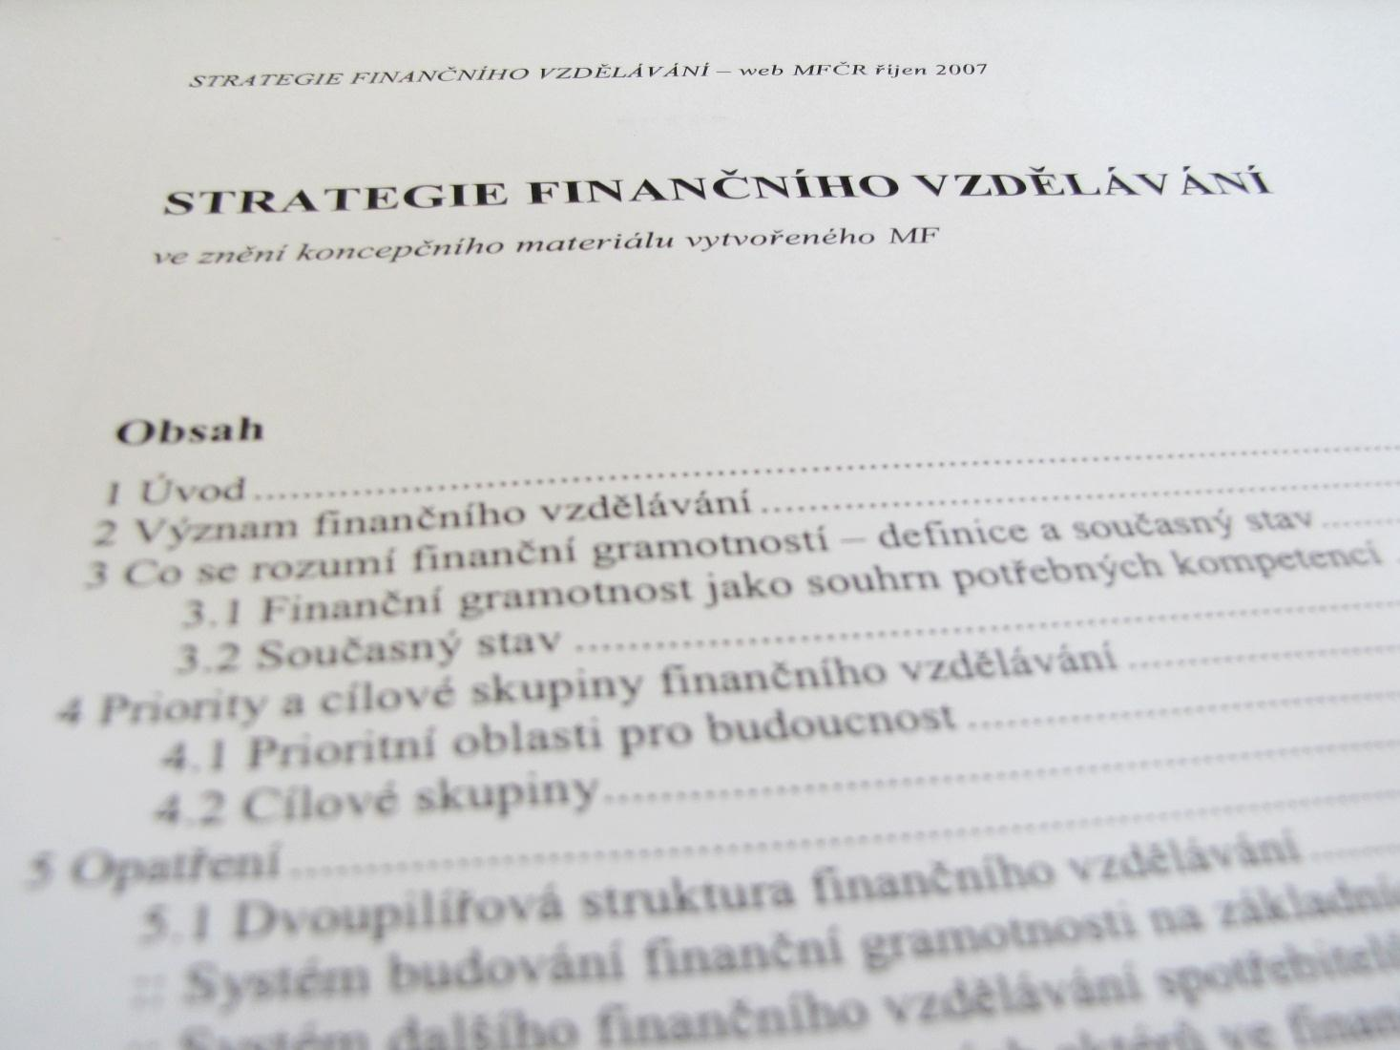
Strategie FV (1)

Slide 13
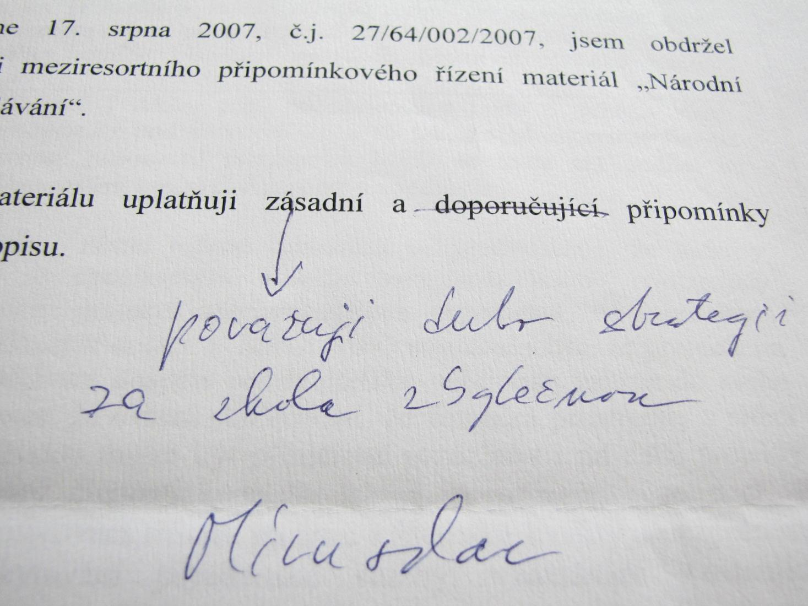
Strategie FV (2)

Slide 14
Strategie FV (3)
Strategie finančního vzdělávání (říjen 2007)
cíl: vytvoření uceleného systému FV pro zvyšování úrovně FG obyvatel ČR
dvoupilířová struktura FV:
  systém budování FG na základních a středních školách
  systém dalšího FV spotřebitelů

Slide 15
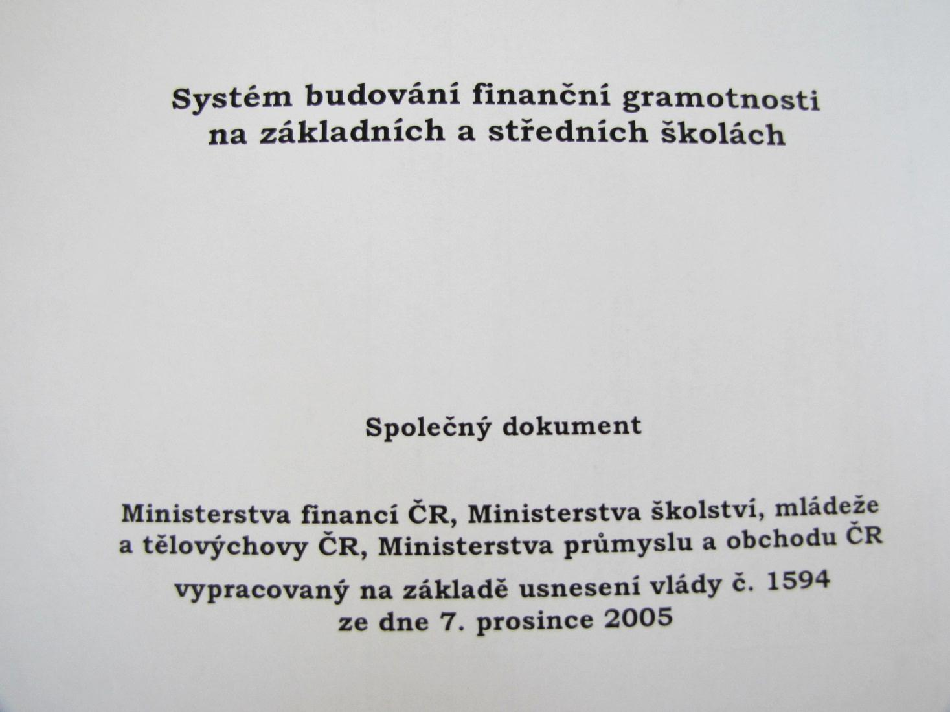
1. pilíř FG (1)

Slide 16
1. pilíř FG (2)
Systém budování FG na základních a středních školách (prosinec 2007) (1/3)
povinná složka výuky
  SŠ – několik let .. občanská výchova, matematika, ekonomické předměty, ..
  ZŠ –1. školní rok (od září 2013) .. Člověk a jeho svět, Člověk a společnost, matematika, Člověk a svět práce
  MŠ – připravuje se

Slide 17
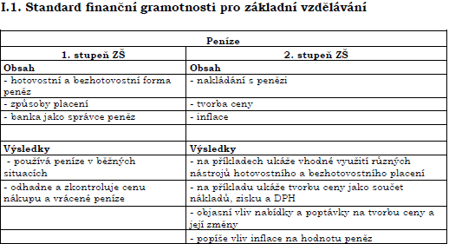
1. pilíř FG (3)
Systém budování FG na ZŠ a SŠ (2007) (2/3)
nedílná součást: standardy FG

Slide 18
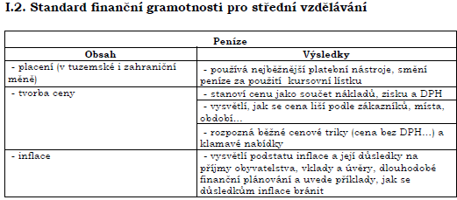
1. pilíř FG (4)
Systém budování FG na ZŠ a SŠ (2007) (3/3)
nedílná součást: standardy FG

Slide 19
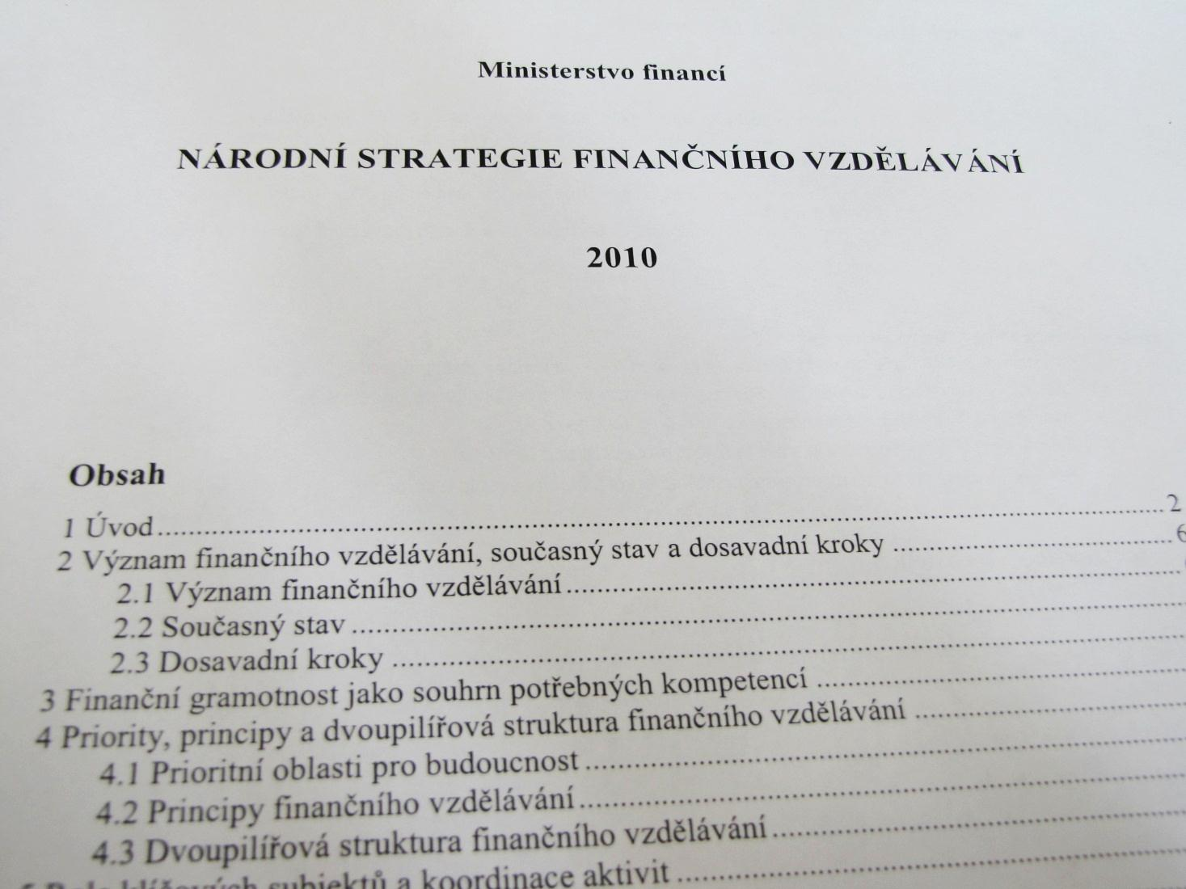
Národní strategie FV (1)

Slide 20
Národní strategie FV (2)
Národní strategie finančního vzdělávání (květen 2010)
usnesení č. 338, kterým vláda ukládá činit opatření vedoucí ke zvýšení úrovně FG občanů ČR, a to v souladu se standardy a trendy obvyklými v členských státech EU
byla nutná široká shoda

Slide 21
Národní strategie FV (3)
2pilířová struktura FV:
  stát – počáteční (školní) FV
  subjekty finančního trhu (MF jako koordinátor) – další (celoživotní) FV
ukotvena činnost PSFV (+ výkonný výbor)
akční plán na období 2010-2015:
  měření FG dospělých (2010)
  implementace školního FV (do r. 2013)
  revize strategických dokumentů:
    Standardy FG + Systém budování FG na ZŠ a SŠ: 2014
    Národní strategie FV: 2015

Slide 22
Národní strategie FV (4)
principy FV:
princip obecnosti:
  projekty mají rozvíjet a zvyšovat úroveň FG, přičemž se nesmí týkat propagace konkrétních produktů a služeb
princip odbornosti:
  obsah projektu musí být korektní po odborné stránce, vzdělavatelé by měli disponovat dostatečnými schopnostmi a dovednostmi
princip zacílení:
  využití vhodných informačních kanálů podle jasného vymezení cílové skupiny

Slide 23
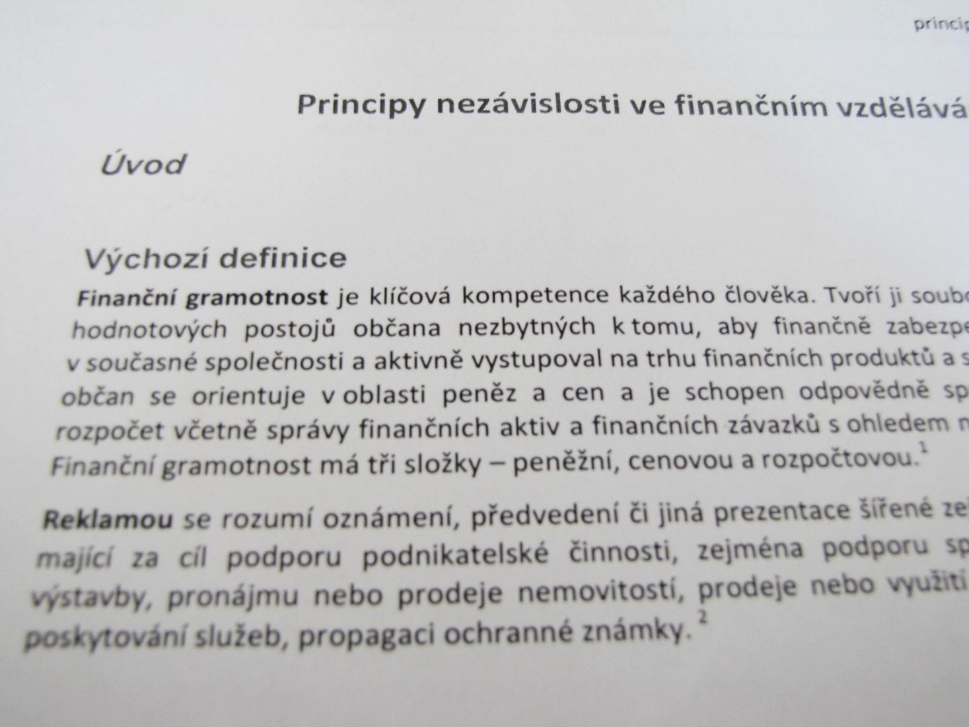
Principy nezávislosti (1)

Slide 24
Principy nezávislosti (2)
25.3.2013
původně – nalezení hranice mezi FV a reklamou
  poskytování záštit nad knihami, webovými stránkami, konferencemi, ..
  zároveň rozporuplné zprávy z trhu o externích školeních a výuce ve školách
+ definice FV

Slide 25
Principy nezávislosti (3)
definice FV:
FV je proces, který směřuje ke zvyšování FG a splňuje následující zásady:
  obsah je v souladu se standardy FG
  splňuje princip objektivity .. sdělovat informace objektivně, nikoli jednostranně hodnotit
  splňuje princip obecnosti .. nesmí se doporučovat, propagovat ani prodávat žádný produkt, služba nebo instituce (zejm. finanční)
  splňuje princip odbornosti .. odbornost obsahu a vzdělavatelů, vč. dostatečných schopností a dovedností jak z oblasti vzdělávání, tak odborné oblasti financí
  splňuje princip zacílení .. projekty by měly jasně vymezit cílovou skupinu a využívat vhodné informační kanály (x chybné interpretaci)

Slide 26
Principy nezávislosti (4)
rozpracování principu obecnosti FV:
ve finančně vzdělávacím projektu: (1/2)
  se nepropaguje jakýkoli produkt, služba, poskytovatel .. nenabádat k nákupu
  lze pracovat s reálnými daty, vždy však na bázi nestrannosti .. několik nabídek, včetně konkurence
  se neobjevuje konkrétní doporučení existujícího produktu nebo služby .. = os. poradenství
  je při jeho propagaci uveden financující subjekt na transparentní bázi .. CSR/hlavní stránka

Slide 27
Principy nezávislosti (5)
rozpracování principu obecnosti FV:
ve finančně vzdělávacím projektu: (2/2)
  nesmí být logo projektu zaměnitelné s logem financujícího subjektu
  je logo financujícího subjektu použito přiměřeně co do počtu, umístění i velikosti + nesmí být součást vzdělávacího sdělení
  se přednášející transparentně představí + nepůsobí jako prodejce .. nerozdává vizitky, letáky apod.
  kontakt jen z iniciativy posluchače a mimo čas vzdělávacího sdělení .. nejlépe vizitka fin.vzd. projektu

Slide 28

Měření úrovně fin. gramotnosti

Slide 29
Měření úrovně FG (1)
dospělí - obecně
mezinárodní pilotní projekt OECD (2010) .. Albánie, Arménie, ČR, Estonsko, Irsko, JAR, Maďarsko, Malajsie, Německo, Norsko, Britské panenské ostrovy, Peru, Polsko, Velká Británie
zjištění výchozí úrovně FG, při dalším měření srovnání .. efektivita projektů, identifikace a pokrytí slabých míst
společný projekt MF a ČNB
měření pokrývá standard FG dospělého občana .. peníze, placení, inflace; hospodaření s penězi, rozpočet a plánování; finanční produkty
výsledky: 2012
umístění ČR

Slide 30
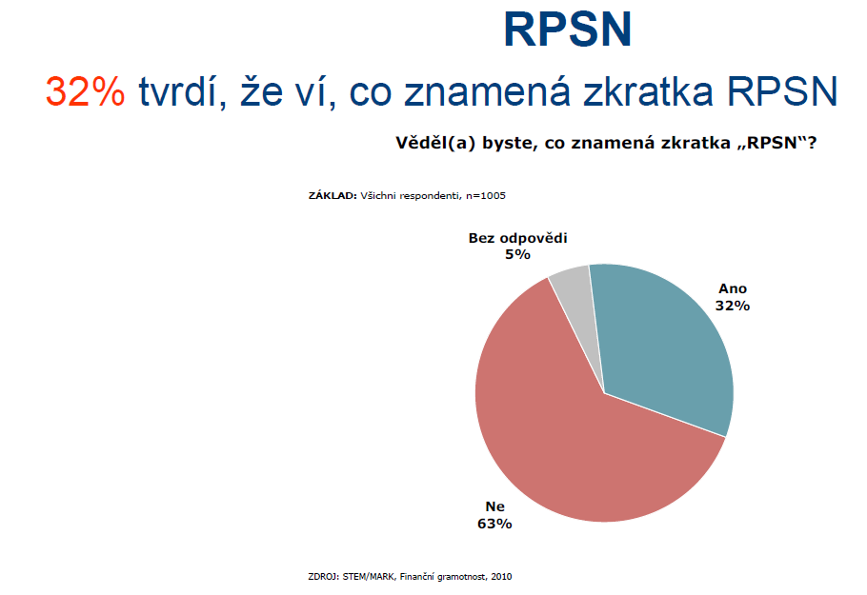
Měření úrovně FG (2)
dospělí – vybrané závěry (1/6)

Slide 31
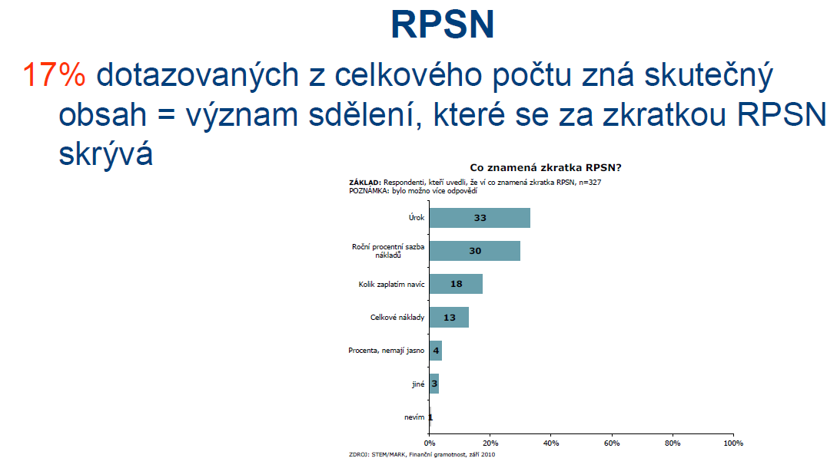
Měření úrovně FG (3)
dospělí – vybrané závěry (2/6)

Slide 32
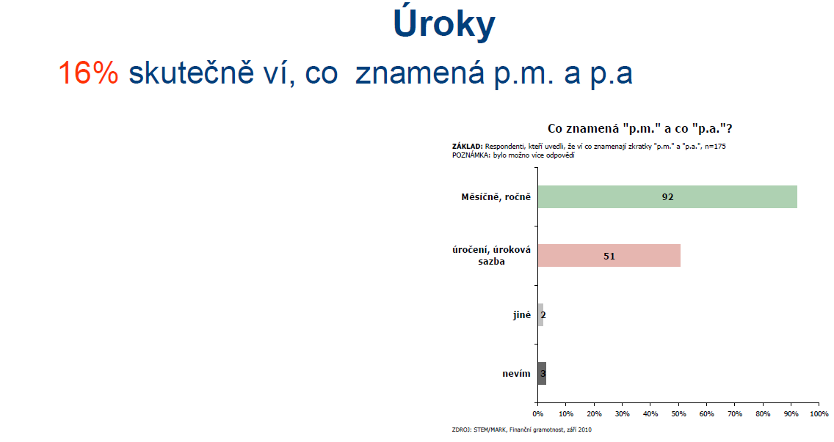
Měření úrovně FG (4)
dospělí – vybrané závěry (3/6)

Slide 33
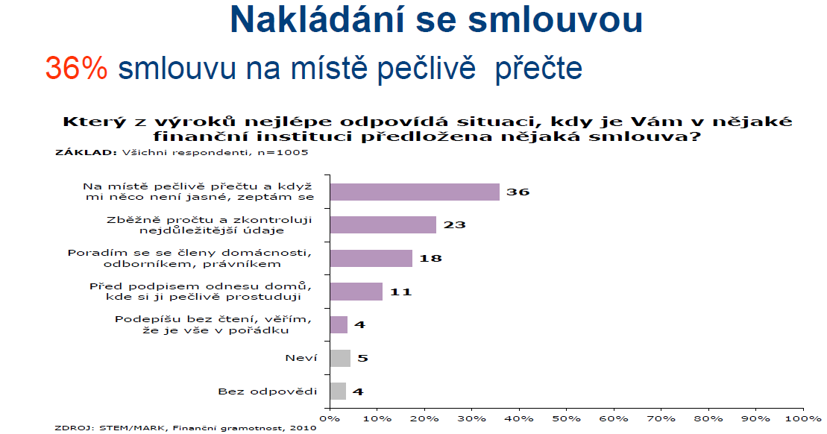
Měření úrovně FG (5)
dospělí – vybrané závěry (4/6)

Slide 34
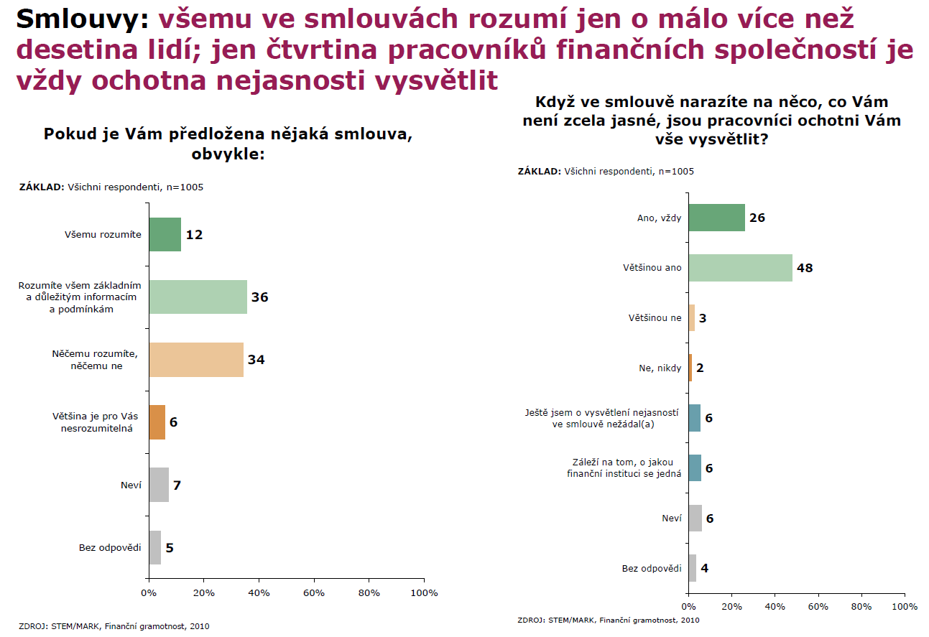
Měření úrovně FG (6)
dospělí – vybrané závěry (5/6)

Slide 35
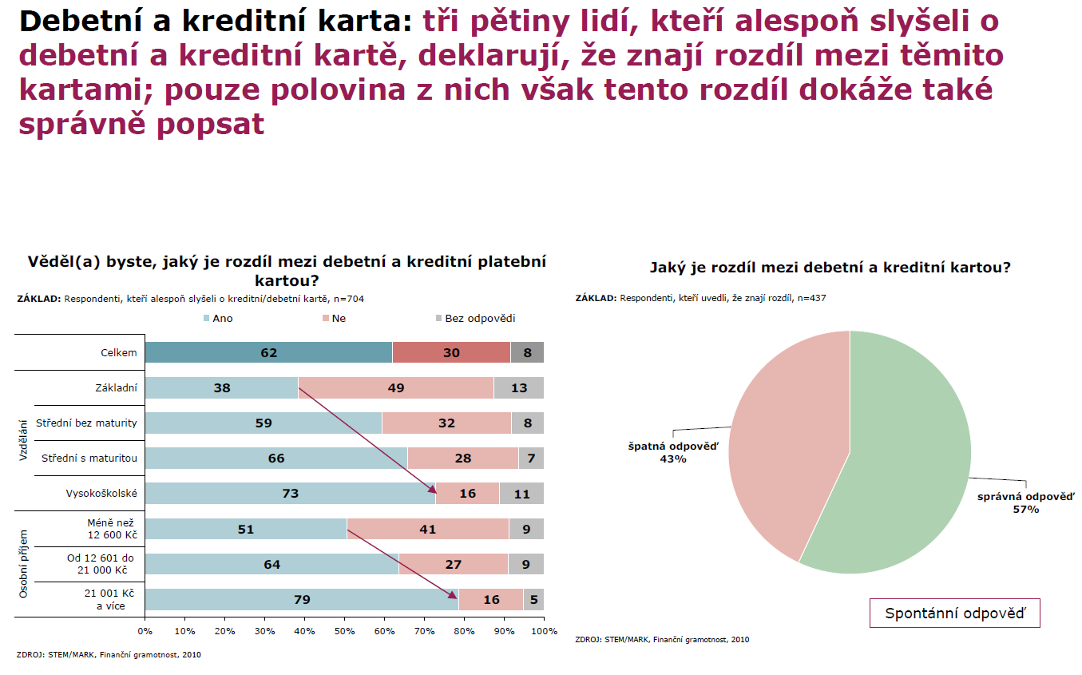
Měření úrovně FG (7)
dospělí – vybrané závěry (6/6)

Slide 36
Měření úrovně FG (8)
15letí žáci: PISA (Programme for International Student Assessment)
čtenářská, matematická a přírodovědná gramotnost
v roce 2012 také FG (v roce 2015 bylo ČŠI odmítnuto)
sledování vývoje výsledků v daných oblastech a srovnání výkonů v mezinárodním kontextu
výsledky za FG: červen 2014 ☹

Slide 37

Spolupráce s ostatními subjekty

Slide 38
OECD
INFE .. International Network on Financial Education
ČR členem od vzniku INFE, tj. od r. 2008 (MF + ČNB; od r. 2014 plným členem pouze MF coby národní koordinátor)
podskupiny (národní strategie pro finanční vzdělávání, finanční inkluze, ..)
doporučení (posílení práv žen, finanční inkluze, měření úrovně FG)
ČR hostila konferenci v Praze (květen 2013)
příprava standardů FG na mezinárodní úrovni (vychází se i z českých standardů FG)

Slide 39
G20
GPFI .. Global Partnership for Financial Inclusion
MF členem od vzniku podskupiny k FG, tj. od r. 2013
podskupiny (principy, malé a střední podniky, finanční inkluze – data a měření, ochrana spotřebitele na finančním trhu a FG)
nyní ve stádiu příprav a úvah

Slide 40
Child and Youth Finance International
CYFI
Global Money Week: vždy 2. týden v březnu, letos: 10.-17.3.2014
listopad 2013: společný workshop MF a MŠMT na konferenci pro střední a východní Evropu a část Asie

Slide 41
Aliance proti dluhům
širší odborná platforma
Probační a mediační služba, odbor prevence kriminality MV ČR, RUBIKON Centrum
4 skupiny:
  spotřebitelský úvěr
  programy oddlužení
  vymáhání pohledávek
  finanční vzdělávání

Slide 42
dotační program
zajišťuje MPO
výběr a vyhodnocení žádostí o neinvestiční dotace určené pro oblast ochrany spotřebitelů zaměřených např. na dluhové poradenství, spotřebitelského ombudsmana a zvyšování finanční gramotnosti
v r. 2014 k hodnocení 17 projektů

Slide 43
SEKO
zajišťuje Fond dalšího vzdělávání (příspěvková organizace MPSV)
cíl: návrat uchazečů na trh práce, resp. rozvoj socioekonomických kompetencí klientů (zvýšení FG, zlepšení prezentačních a komunikačních dovedností, schopnost napsat životopis, ..)
do června 2015
testy

Slide 44
záštity
nahodile: konference k FV
videospoty k FG (ŠIK)
Peníze navíc – hra o život(ě) (ABC finančního vzdělávání)

Slide 45

Současné a plánované aktivity

Slide 46
Proč se finančně vzdělávat?
rozcestníkový portál PSFV
posílení koordinační role MF
veškeré aktuální informace týkající se FV v rámci celé ČR, a to jak z hlediska veřejného, tak soukromého sektoru
informace o fungování finančního trhu
zajímavé odkazy, rady, tipy
pomoc s určitou situací (odkaz na občanské a dluhové poradny, finančního arbitra, dohled)

Slide 47
další formy komunikace
facebookový profil
spolupráce s médii (téměř nereálné):
  tisk (Blesk, Metro)
  televize (Ordinace v růžové zahradě)
  koordinace Global Money Week v ČR
  Národní muzeum: výstava Peníze

Slide 48
další / pro zajímavost
MCD .. Directive 2014/17/EU of the European Parliament and of the Council of 4.2.2014 on credit agreements for consumers relating to residential immovable property
kapitola 2, článek 6 – Financial education of consumers
  1. Member States shall promote measures that support the education of consumers in relation to responsible borrowing and debt management, in particular in relation to mortgage credit agreements. Clear and general information on the credit granting process is necessary in order to guide consumers, especially those who take out a mortgage credit for the first time. Information regarding the guidance that consumer organisations and national authorities may provide to consumers, is also necessary.
  2. The Commission shall publish an assessment of the financial education available to consumers in the Member States and identify examples of best practices which could be further developed in order to increase the financial awareness of consumers.

Slide 49
děkuji za pozornost diskuse otázky
odd. Retailové finanční služby a ochrana
spotřebitele na finančním trhu
Ministerstvo financí ČR
michaela.dlouha@mfcr.cz
Michaela Dlouhá

